Slide 1
时间序列分析 ——ARIMA模型

Slide 2
一、基本概念
定义1 设随机序列 满足
（1） ， 为常数;
（2）自协方差函数 仅与时间间隔有关，则称序列 为平稳时间序列。
定义2 设随机序列 满足
（1） ;
（2） ;
（3） ,则称该序列为平稳白噪声序列。

Slide 4
AR模型
定义3 设 是零均值平稳序列，满足下列模型:
其中， 为自回归系数， 为白噪声序列。则称 是阶数为 的自回归序列，简记为 。

Slide 5
MA模型
定义4 设 是零均值平稳序列，满足下列模型:
其中， 为移动平均系数， 为白噪声序列。则称 是阶数为 的移动平均序列，简记为 。

Slide 6
ARMA模型
定义5 设 是零均值平稳序列，满足下列模型:
其中， 为自回归系数， 为移动平均系数，为白噪声序列。则称 是阶数为 的自回归移动平均序列，简记为 。当 时,它是 序列；当 时,它是 序列。

Slide 7
ARIMA模型
定义6 设 是非平稳序列。若存在正整数 ,使得
其中， 是 序列，则称 是 序列。

Slide 8
ARIMA模型是时间序列分析中最常用的模型之一，它提供了一套有效的预测技术，在时间序列预测中具有广泛的应用。
ARIMA模型将预测指标随时间推移而形成的数据序列看作是一个随机序列，这组随机变量所具有的依存关系体现着原始数据在时间上的延续性，它既受外部因素的影响，又有自身变动规律。

Slide 9
二、案例
本案例选取了从1960年到2008年美国10年期国库券利率与联邦利率差额（%）。利用ARIMA模型分析利率差额的走势，并预测2009年1月的利率差额。

Slide 10
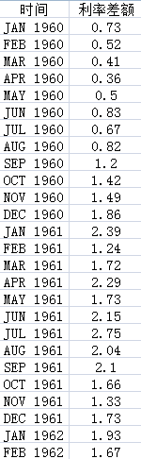

Slide 11
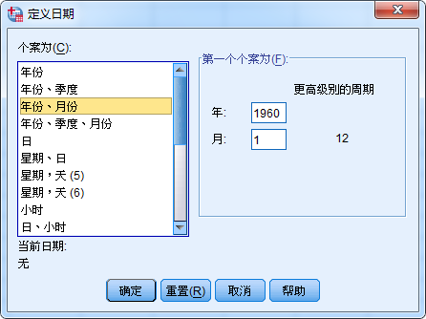
SPSS分析过程
首先，把原始数据集导入到SPSS中。然后单击“数据|定义日期”命令，打开“定义日期”对话框。在“个案为”列表框中选择“年份、月份”，然后在右边的“年”和“月”变量框中输入1960和1，如下图所示。

Slide 12
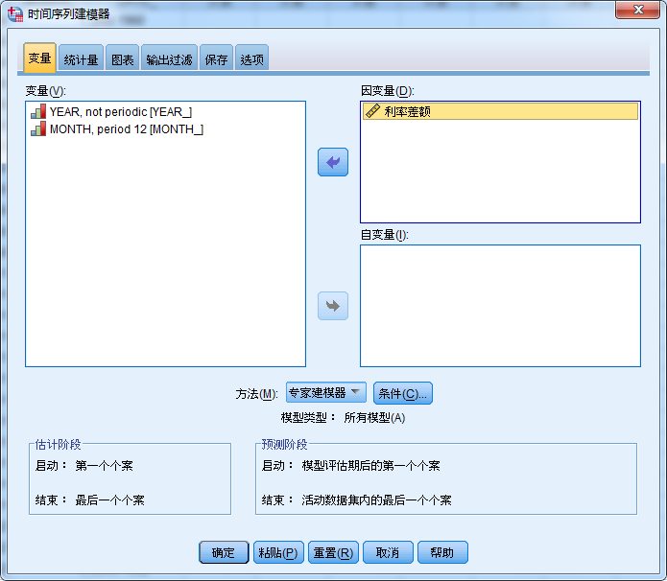
单击“分析|预测|创建模型”命令，弹出如下所示对话框。把“利率差额”选入“因变量”变量框中，在“方法”下拉选项栏中选中“专家建模器”。

Slide 13
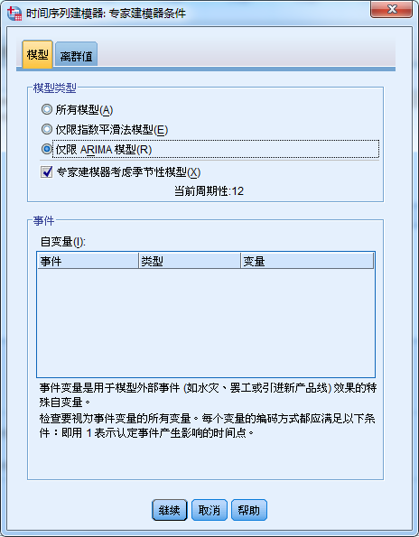
单击“条件”按钮，选择“仅限ARIMA模型”选项。

Slide 14
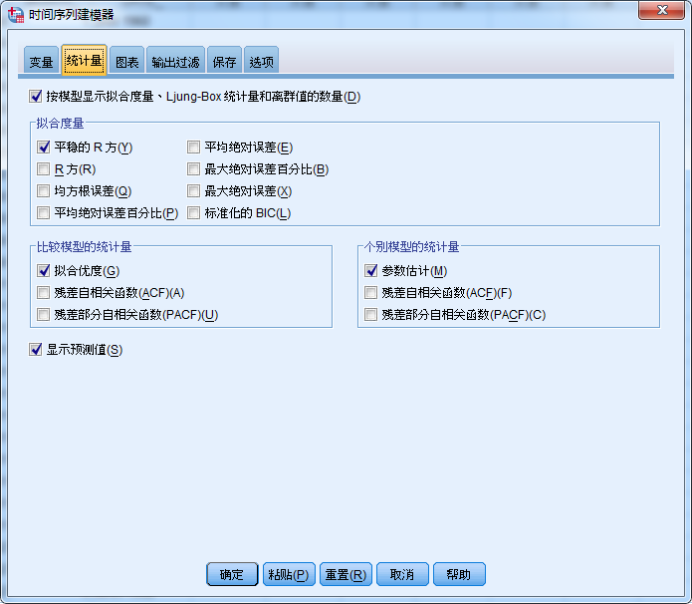
选择“统计量”标签，选中“参数估计”和“显示预测值”，如下图所示。

Slide 15
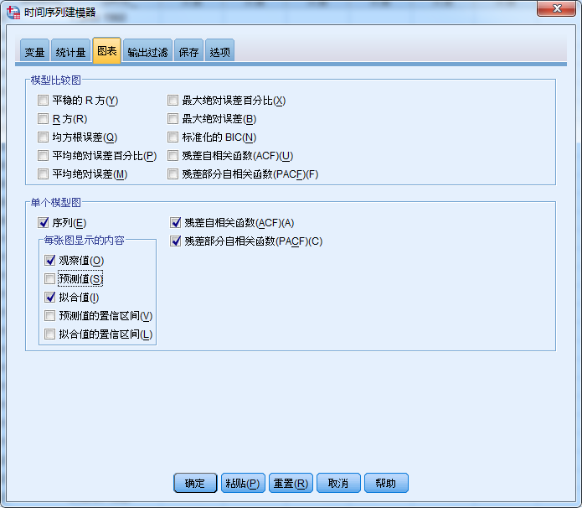
选择“图表”标签，进行图像绘制的参数设置，设置情况如下图所示。

Slide 16
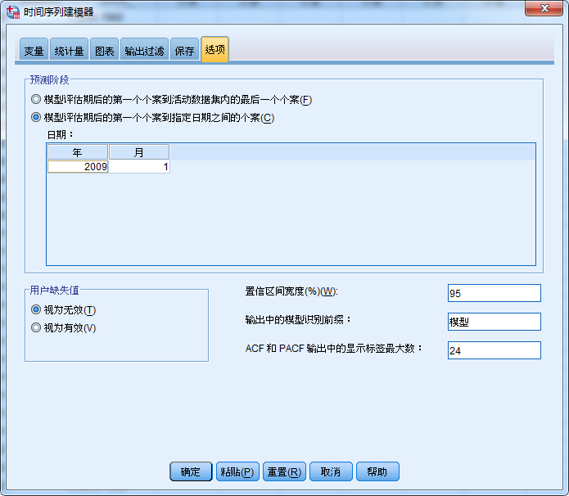
选择“选项”标签，选择“模型评估期后的第一个个案到指定日期之间的个案”，并在“日期”选项栏中填入年为2009，月为1。

Slide 17

结果分析
右图给出了ARIMA模型的最佳参数。

Slide 18
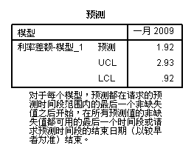
右图是ARIMA模型的预测值，可以看出2009年1月利率差额的预测值为1.92%。

Slide 19
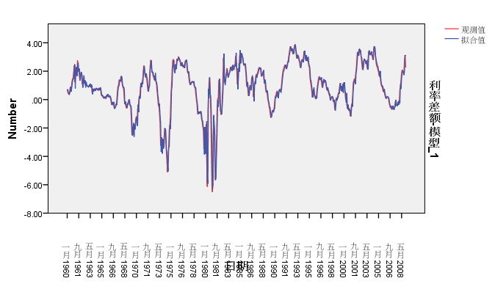
下图是ARIMA模型的拟合图和观测值。从图中可以看出ARIMA模型对利率差额具有较好的拟合结果。

